Slide 1



Информация
об осуществлении
образовательной
деятельности
_______________________
Государственное бюджетное общеобразовательное учреждение города Москвы «Школа № 777 имени Героя Советского Союза Е.В. Михайлова»

Slide 2





КЛЮЧЕВЫЕ ПРИНЦИПЫ И ПРИОРИТЕТЫ
МОСКОВСКОГО ОБРАЗОВАНИЯ
Формульное
личностно-
ориентированное
финансирование
Равнодоступное
и качественное образование
для каждого ребенка, вне зависимости от района проживания
Равные возможности
для каждой
школы
За 6 лет финансирование отрасли увеличилось почти в 2 раза
521,4 млрд рублей
больше чем в предыдущем году на 76,2 млрд рублей
445,2 млрд рублей
больше чем в предыдущем году на 35,1 млрд рублей
287,6 млрд рублей

Slide 3
ОСНОВНЫЕ НАПРАВЛЕНИЯ
РАСХОДОВ БЮДЖЕТА
Предоставление образования жителям города,
в том числе:
321 140,0 тыс.рублей школьное
образование
643 233,2 тыс.рублей дошкольное
образование
25 637,7 тыс.рублей дополнительное образование
Создание современных условий
для предоставления
качественного образования,
в том числе:
40 932,9 тыс.рублей оборудование
оснащение предпрофессиональных классов (академические, инженерные, медицинские, IT-классы и пр.); обновление учебно-лабораторного оборудования; реализация комплексной программы модернизации и замены АПС в зданиях в целях обеспечения безопасности и т.п.
91 544,2 тыс. рублей ремонт , содержание имущества
195 033,7 тыс. рублей питание
63 231,7 тыс.рублей коммунальные услуги
25 695,1 тыс.рублей расходные материалы

Slide 4

ЕДИНЫЙ НОРМАТИВ ФИНАНСИРОВАНИЯ
Равновысокий единый норматив на каждого ученика — увеличен с 1 января 2023 года
1-4 классы — 142 900 рублей (рост на 3 900 рублей)
5-9 классы — 163 200 рублей (рост на 3 200 рублей)
10-11 классы — 183 500 рублей (рост на 3 500 рублей)
частные школы — повышение аналогично государственным
дошкольники (группы полного дня) — 207 600 рублей
(рост на 16 600 рублей)
дошкольники (группы кратковременного пребывания) — 82 400 рублей (рост на 5 100 рублей)
частные детсады — повышение аналогично государственным

Slide 5


КОНТИНГЕНТ И КАДРОВЫЙ СОСТАВ
Дети
3748 школьников
1638 дошкольников
Рост контингента
обучающихся
более чем на 9%
Педагогические работники
185 учителей
110 воспитателей
Доля дошкольников, перешедших в 1 класс 86,8 %

Slide 6
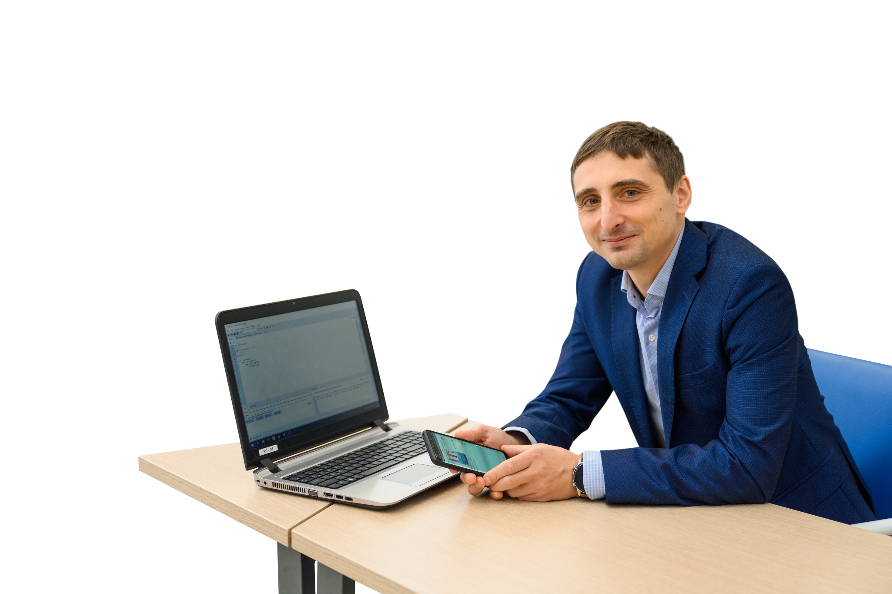
СРЕДНЯЯ ЗАРПЛАТА ЗА 2022 ГОД
104 300 рублей
воспитатели
126 700 рублей
учителя
114 200 рублей
педагоги дополнительного
образования
121 300 рублей
преподаватели
и мастера производственного обучения
188 200 рублей
профессорско-
преподавательский состав вуза
и научные работники

Slide 7

ЗАРПЛАТА ПЕДАГОГИЧЕСКИХ РАБОТНИКОВ
86 812,40 рублей
воспитатели
120 869,20 рублей
учителя
131 240,90 рублей
педагоги допобразования
102 152,00 рублей
По учреждению
в том числе в динамике,
за период - 2023 год

Slide 8
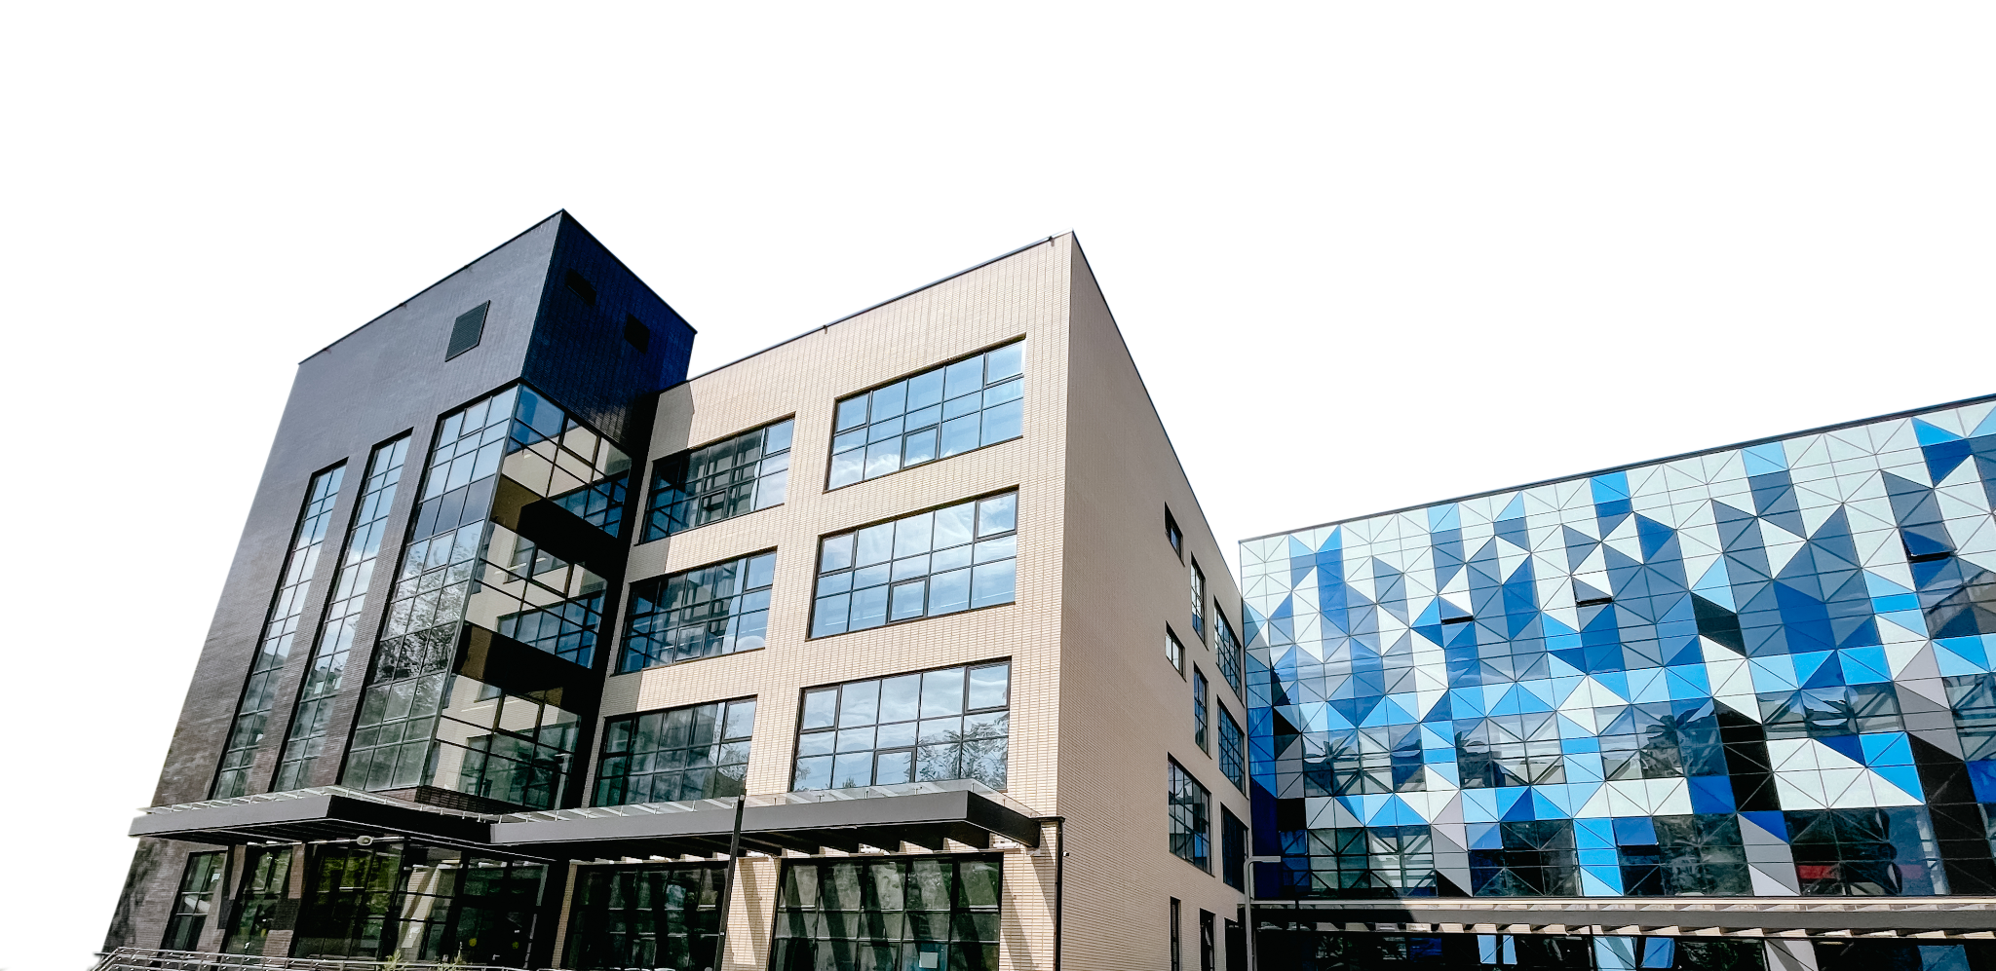
СТРОИТЕЛЬСТВО И РЕМОНТ ШКОЛ
К 1 сентября 2022 года открылось 29 зданий новостроек
на 11 450 мест, из них (в 2021 г. - 26 школьных зданий и 32 детсада):
17
дошкольных зданий
на 4 100 мест
11
школьных зданий
на 6 800 мест
1
школьное здание
с дошкольными группами на 550 мест
2 года и 2 месяца
возраст зачисления в детский сад
школа в районе проживания
выбрали 95% родителей первоклассников в 2022 году
~ 400 территорий ОО благоустроены
к 2021/2022 уч. году.
> 200 — к началу 2022/2023 уч. года

Slide 9
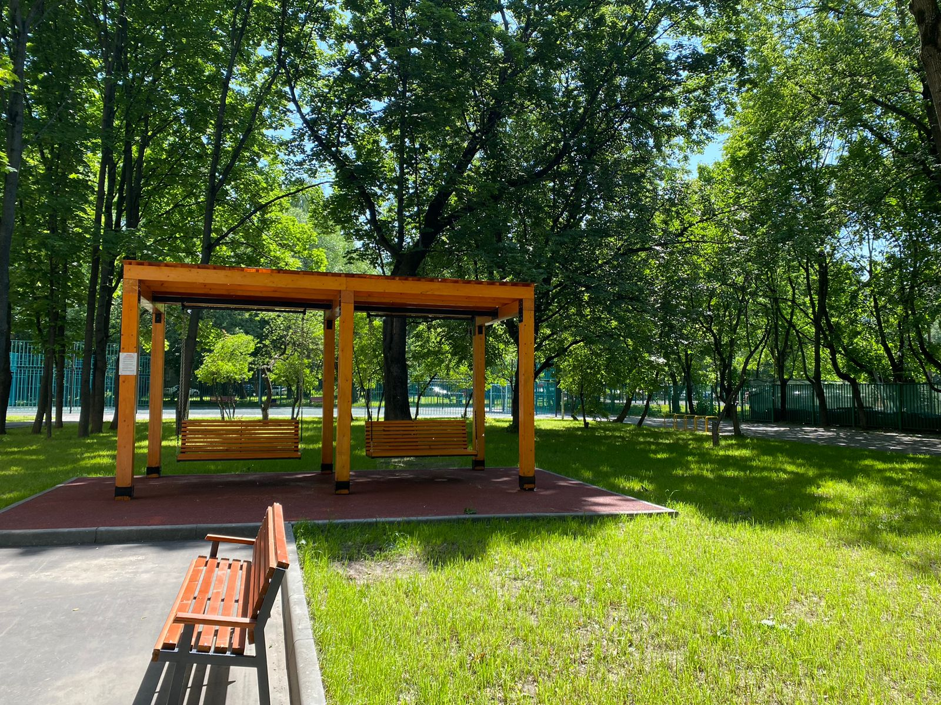
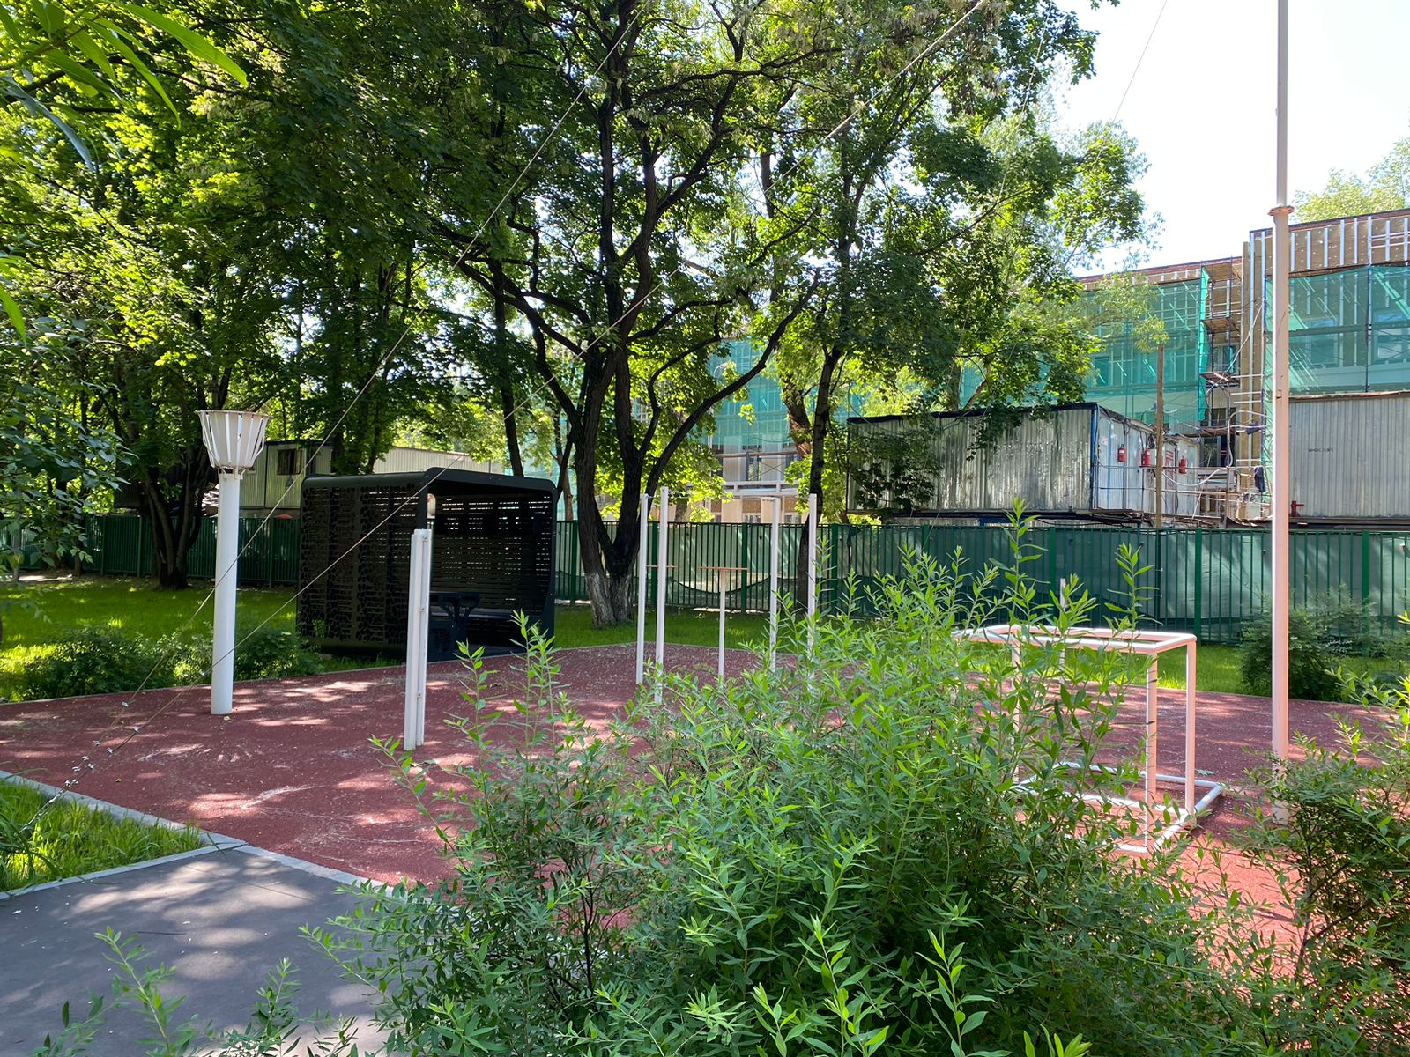
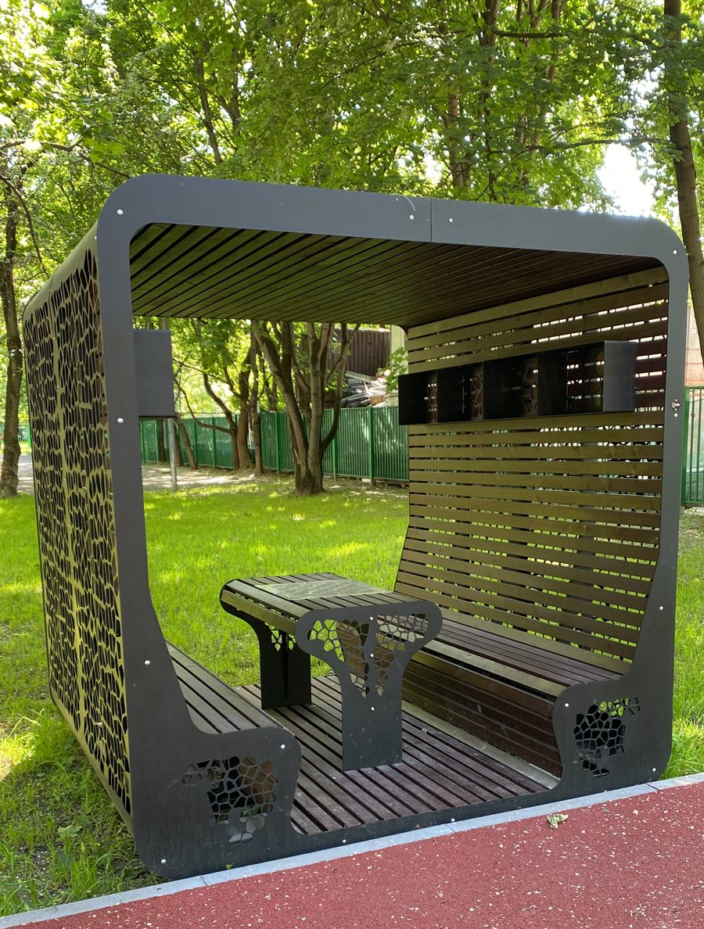
СТРОИТЕЛЬСТВО И РЕМОНТ
текущий ремонт в 15 зданиях ОО
благоустройство 2 территории в 2022 г., 1 территория в 2023

Slide 10

РАЗВИТИЕ ПРЕДПРОФЕССИОНАЛЬНОГО ОБРАЗОВАНИЯ
9 направлений предпрофессиональных классов
медицинские
инженерные
академические
новые педагогические
ИТ
медиа
предпринимательские
спортивные
кадетские
С 1 сентября 2022 года начали работу 4 образовательные вертикали:
ИТ, естественно-научная и лингвистическая для 7-9 классов, спортивная для 5-9 классов. В 2018 г. была открыта математическая вертикаль для 7-9 классов.
Более 90% выпускников предпрофклассов поступают в вуз по профилю
У выпускников предпрофклассов результаты ЕГЭ по профильным предметам выше среднегородских

Slide 11
РАЗВИТИЕ ПРЕДПРОФЕССИОНАЛЬНОГО ОБРАЗОВАНИЯ
Востребованность среди жителей Москвы
В 400 школах Москвы открыты предпрофессиональные классы, в которых обучается >52 000 старшеклассников
150 ведущих российских компаний-партнёров: вузы, научные организации, представители бизнес-сообщества, компании медиаиндустрии, ИТ-компании, медицинские организации, высокотехнологичные предприятия, органы государственной власти, силовые ведомства - выстроенная единая система взаимодействия «школа – вуз – работодатель»
Сопровождение и наставничество (школьные учителя, сотрудники вузов, а также практикующие специалисты)

Slide 12
РАЗВИТИЕ ПРЕДПРОФЕССИОНАЛЬНОГО ОБРАЗОВАНИЯ
Возможности:
- знакомство с различными отраслями экономики, формирование осознанного выбора будущей профессии;
- участие в первых профессиональных пробах в организациях и на предприятиях;
- получение первой профессии в московском колледже;
- выполнение практических работ с использованием современного учебно-лабораторного оборудования, разработка проектных и исследовательских работ под руководством преподавателей из вузов, научных организаций; посещение экскурсий, лекций, мастер-классов, семинаров, практикумов на площадках партнеров

Slide 13
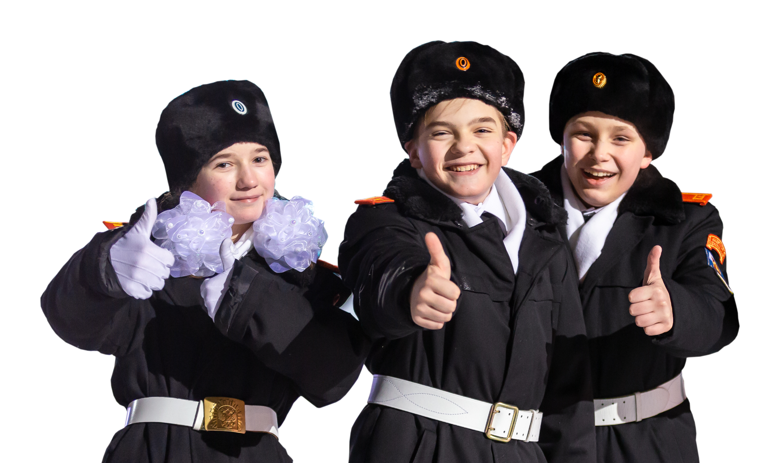
РАЗВИТИЕ ПРЕДПРОФЕССИОНАЛЬНОГО ОБРАЗОВАНИЯ
Возможности
- представление проектов и исследований в рамках открытых городских научно-практических конференций;
- участие в предпрофессиональной олимпиаде;
- участие в Московском конкурсе межпредметных навыков и знаний «Интеллектуальный мегаполис. Потенциал»;
- победители и призеры конференций, конкурса, олимпиады могут получить до 10 баллов к результатам ЕГЭ при поступлении

Slide 14
РАЗВИТИЕ ПРЕДПРОФЕССИОНАЛЬНОГО ОБРАЗОВАНИЯ
В школе № 777 реализуются следующие городские проекты:
7-9 классы:
«Математическая вертикаль»;
«Естественно-научная вертикаль»;
«ИТ-вертикаль»;
«Медиавертикаль»;
«Кадетский класс в московской школе».
10-11 классы:
«Школа старшеклассников»;
«Инженерный класс в московской школе»;
«Медицинский класс в московской школе»;
«Медиакласс в московской школе».

Slide 15





















РАЗВИТИЕ ПРЕДПРОФЕССИОНАЛЬНОГО ОБРАЗОВАНИЯ
Сетевое взаимодействие и социальное партнерство

Slide 16
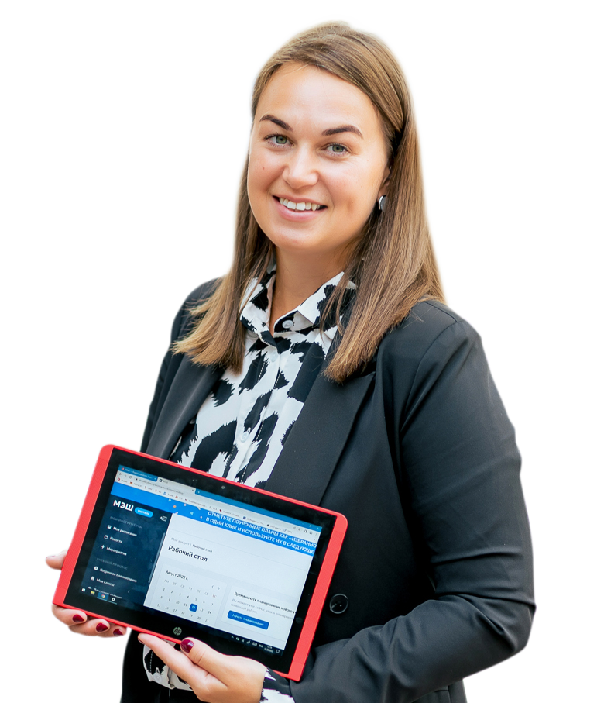
МОСКОВСКАЯ ЭЛЕКТРОННАЯ ШКОЛА
Образовательная реальность XXI века.
Открыта для всех школьников и учителей России
>1 700 000
учебных
материалов
2 800 000
пользователей
Инструмент контроля реализации образовательной программы в каждой школе
С 2023 года МЭШ — основа
федеральной информационной
системы «Моя школа»

Slide 17

МОСКОВСКАЯ ЭЛЕКТРОННАЯ ШКОЛА
Расширение возможностей МЭШ. Появление новых сервисов:
Мобильное приложение
«Журнал МЭШ» для учителей
Теперь в Библиотеке МЭШ можно подписаться на любимых авторов
Коллекция виртуальных лабораторий
Обновлённый сервис
«Портфолио учащегося»
Интеграция единой цифровой
платформы здравоохранения с МЭШ —
удобные электронные справки
Справка об обучении в электронном виде через МЭШ
>100 000 единиц нового контента от лучших поставщиков и отечественных разработчиков появилось в Библиотеке МЭШ

Slide 18

ТЕХНОЛОГИЧНОСТЬ И ОСНАЩЕННОСТЬ
В компьютерных классах заменили моноблоки
на новые
7 классов школы оборудованы новыми компьютерами
Каждый учитель будет обеспечен новым ноутбуком (185 ноутбуков)

Slide 19
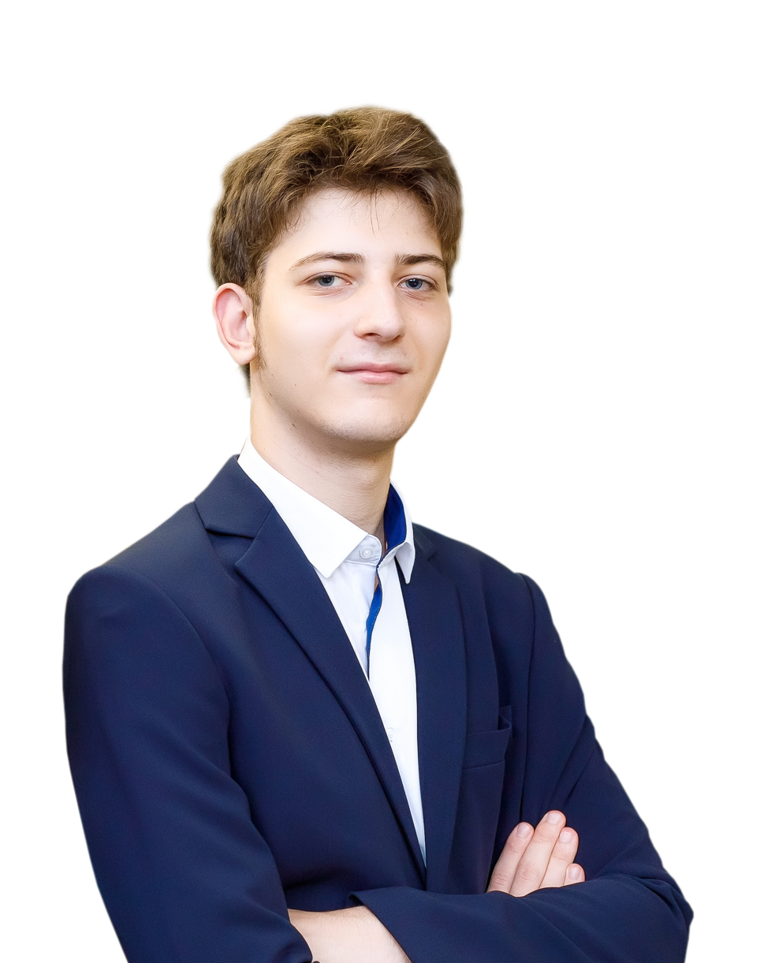
ВЫСОКОЕ КАЧЕСТВО МОСКОВСКОГО ОБРАЗОВАНИЯ
ЕГЭ
Олимпиадное движение
В 2022 году набрали >220 баллов
Москвичи — основа национальной команды на международных олимпиадах
2010 г. - 10 медалей (3 золотых и 7 серебряных)
2022 г. - 19 медалей (12 золотых и 7 серебряных)
Рост в 3 раза
2022
36,7% выпускников
2010
13,3% выпускников
В каждой третьей школе столицы есть победители и призеры Всероссийской олимпиады
2010 г. - 278 чел.
2022 г. - 1 317 чел.
(рост в 5 раз)
В 2022 году набрали >250 баллов
Рост в 7 раз
2022
18,1% выпускников
2010
2,6% выпускников

Slide 20




УЧАСТИЕ В МЕЖДУНАРОДНЫХ СОСТЯЗАНИЯХ
Москва — в пятерке мировых лидеров по качеству образования
Международное
исследование
PISA-2018
Международное
исследование
ICILS-2018
Международное
исследование
TIMSS-2019
1 место в мире
по естествознанию
среди учеников
4-х классов
2 место
по компьютерной
и информационной
грамотности
2 место
по финансовой
грамотности
3 место
по читательской
грамотности
5 место в мире
по математической
грамотности
4 место в мире
по естествознанию
среди учеников 8-х классов

Slide 21

МАССОВОЕ КАЧЕСТВЕННОЕ ОБРАЗОВАНИЕ
Доля выпускников, набравших по итогам ЕГЭ в 2021/2022 уч. г. по трем предметам от 190 до 220 баллов - 20 %
Доля выпускников, набравших по итогам ЕГЭ в 2021/2022 уч. г. по трем предметам от 220 до 249 баллов - 16 %
Доля выпускников, набравших по итогам ЕГЭ в 2021/2022 уч. г. по трем предметам от 250 и более баллов - 5 %
Менее 160 баллов набрали - 48 %
За последние три года в ГБОУ Школа №777 наблюдается положительная динамика результатов ЕГЭ.

Slide 22
МАССОВОЕ КАЧЕСТВЕННОЕ ОБРАЗОВАНИЕ
 | Муницип. этап | Регион. этап | Заключ. этап
2020-2021 | 59 | 0 | 0
2021-2022 | 60 | 2 | 0
2022-2023 | 70 | 10 | 0
Олимпиада “Музеи.Парки.Усадьбы” - 70 победителей
Всероссийская
Олимпиада
Школьников
Московская метапредметная олимпиада “Не прервется связь поколений” - 7 победителей и 13 призеров
 | Региональный этап
2020-2021 | 0
2021-2022 | 0
2022-2023 | 8
Московская Олимпиада
Школьников

Slide 23
МАССОВОЕ КАЧЕСТВЕННОЕ ОБРАЗОВАНИЕ
Результаты участия в Московском детском чемпионате «Мастерята»
Класс | Учитель | Номинация | Результат
1 «А» | Павлова Н. В. | «Парикмахерское дело» | 1 место
3 «В» | Гоман Е. В. | «Промышленный дизайн» | призёр в номинации (финал)
3 «Л» | Прохоренко М.А. | «Инженерный дизайн кад» | 1 место
4 «Л» | Лошманова Т.Н. | «Моушн дизайн» | 3 место

Slide 24
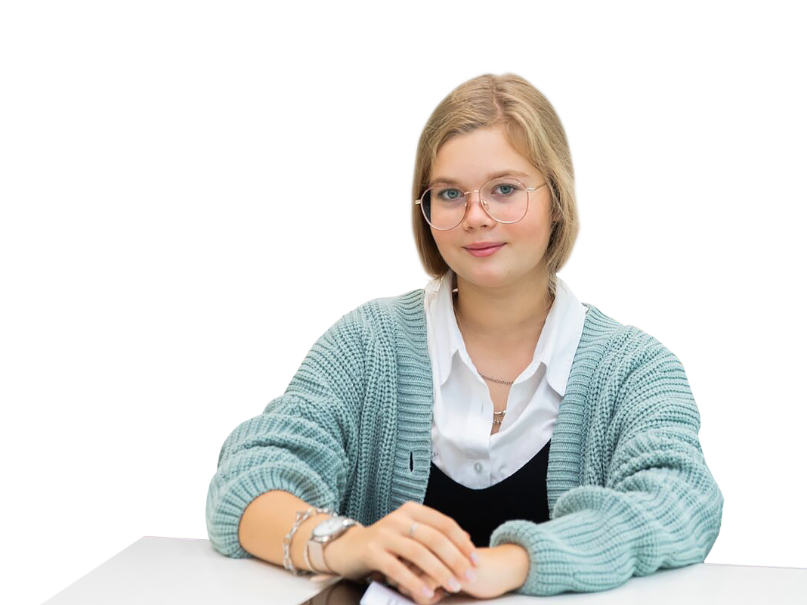
НОВЫЙ ФОРМАТ ПОДГОТОВКИ К ЕГЭ
Точечная подготовка к ЕГЭ в школе
Подготовка к экзаменам в группах с ребятами со схожим уровнем знаний и нацеленностью на результат ЕГЭ
Отработка именно тех заданий, которые вызывают у ребят трудности
Проведены единые контрольные работы по всем предметам
Подготовлен материал для одиннадцатиклассников школ, участников проекта, для подготовки по всем заданиям ЕГЭ
Учителя, участники проекта, постоянно повышают уровень квалификации на курсах повышения квалификации

Slide 25
ИЗМЕНЕНИЕ ФОРМАТА ПОДГОТОВКИ К ЕГЭ
140 обучающихся 11-х классов ГБОУ Школа №777 стали участниками пилотного проекта по созданию дополнительных условий повышения качества подготовки к государственной итоговой аттестации выпускников 11-х классов 2022/2023 учебного года.
Выпускники смогут углубленно и качественно подготовиться к ЕГЭ в стенах школы в учебное время бесплатно.
Московский 11-классник:
получит гибкий учебный план
сфокусируется на выбранных предметах для ЕГЭ во втором полугодии
будет готовиться к экзаменам в группах вместе с ребятами по схожему уровню знаний
освоит все программы по непрофильным предметам до конца января
получит все необходимые знания и практические навыки для сдачи ЕГЭ по всем выбранным предметам прямо в школе.

Slide 26
ГОРОДСКИЕ ПРОЕКТЫ В СФЕРЕ ВОСПИТАНИЯ
Церемония поднятия Государственного флага
Российской Федерации
и исполнения государственного
гимна (все школы)
Сохранение исторической памяти (посещение уникальных
экспозиций Музея Победы
«Подвиг народа» и «Битва за Москву»)
>150 000 школьников посещают
Музей Победы ежегодно
Цикл внеурочных занятий
«Разговоры о важном» (все школы)
Российское движение детей и молодежи «Движение первых» (активное участие московских школьников)
Проект «Школьный театр» (более 500 театральных студий)

Slide 27
ВОСПИТАТЕЛЬНАЯ РАБОТА
Городские мероприятия, направленные на увеличение охвата патриотическими проектами:
Регулярное посещение военно-исторических музеев;
Результативное, ежегодное участие в Московской метапредметной олимпиаде «Не прервется связь поколений»;
Результативное, ежегодное участие в образовательном проекте «Мой район в годы войны»;
Конкурс мультимедийных проектов «История моей семьи в истории России»;
Участие в образовательном проекте, направленном на комплексное, всестороннее изучение биографии человека, внесшего весомый вклад в историю России «Путь Героя». Проект включает разработку и прохождение туристского маршрута по его значимым биографическим местам;
Участие в Историко-образовательный квест «Подвиг Народа»;
Ежегодное участие в проекте «Мой героический район»: патриотическая акция «Красные гвоздики», уроки мужества, флешмоб «С песней к Победе».

Slide 28
ВОСПИТАТЕЛЬНАЯ РАБОТА
Школьные мероприятия, направленные на увеличение охвата патриотическими проектами:
Проведение тематических классных часов и внеурочных занятий, направленных на изучение исторического и культурного наследия своего и других народов России, символов, праздников, традиций. Беседы искусстве, спорте, технологиях, боевые подвиги и трудовые достижения, героев и защитников Отечества в прошлом и современности;
Уроки Мужества, посвященные знакомству со славными боевыми и трудовыми подвигами народа;
Оформление патриотических уголков ;
Подготовка тематических выставок, посвященных памятным датам, государственной символике и т.д.;
Патронат памятников района;
Возложение цветов 9 мая к памятникам героев ВОВ;
Внутришкольное мероприятие: “Бессмертный полк”;
Акции: “Подарок ветерану”, “Рисуем победу”;

Slide 29
ВОСПИТАТЕЛЬНАЯ РАБОТА
Мероприятия кадетских классов, направленные на увеличение охвата патриотическими проектами:
Несение Вахты Памяти на Посту №1 около Вечного огня на Поклонной горе;
Участие во Всероссийской военно-спортивной игре «Победа»;
Участие в написании «Всероссийского военно-патриотического диктанта»;
Смотр строя и песни среди учащихся образовательных учреждений района;
Онлайн викторина для школьников «Россия - моя история».

